Slide 1

OSA-utbildningen
Gemensam bas för chef och skyddsombud

Slide 2
Notes:
Partsorganisationerna som står bakom Suntarbetsliv.

Slide 3



Om organisatorisk och social arbetsmiljö
Definitioner
Organisatorisk
arbetsmiljö
Hur arbetet ordnas, styrs och kommuniceras
Hur beslut fattas i verksamheten
Social
arbetsmiljö
Hur vi
samspelar och pratar med varandra
Notes:
Organisatorisk arbetsmiljö = summan av hur arbetet ordnas, styrs och kommuniceras. Även hur beslut fattas i verksamheten.
Social arbetsmiljö = hur vi samspelar och pratar med varandra på arbetsplatsen.
OSA regleras i Arbetsmiljöverkets föreskrifter AFS 2015:4.
Arbetsgivare har lika stort ansvar för OSA som för den fysiska arbetsmiljön och det ska också in i det löpande systematiska arbetsmiljöarbetet.

Slide 4
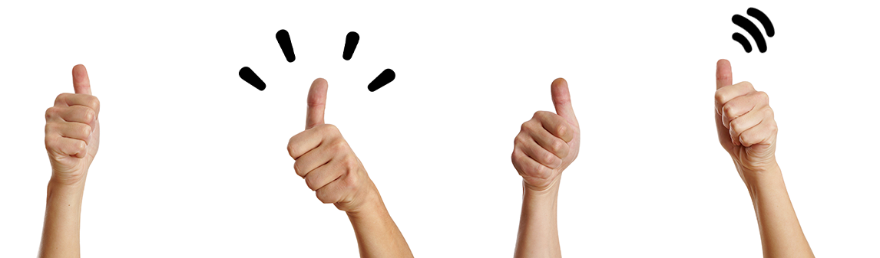
4 vinster av att jobba med OSA
Om organisatorisk och social arbetsmiljö
Mindre sjukfrånvaro
Bättre stämning och färre konflikter
Engagemang och bättre arbetsresultat
Attraktiv arbetsplats
Notes:
Fyra vinster av att jobba med OSA
Mindre sjukfrånvaro
Både individ, organisation och samhälle vinner på förbättringar som minskar fysisk och psykisk ohälsa. Brister i OSA ökar risken för fysisk ohälsa, t.ex. hjärt- och kärlsjukdom, ryggproblem och annan värk. Det ökar också risken för psykisk ohälsa, t.ex. sömnstörningar, nedstämdhet, depression och utmattning.
Bättre stämning och färre konflikter
Otydlighet, ohälsosam arbetsbelastning och kränkningar kan göra medarbetare nedstämda, lättirriterade och negativa vilket kan leda till samarbetssvårigheter.
Engagemang och bättre arbetsresultat
På en schysst arbetsplats tenderar medarbetarnas frivilliga engagemang och hjälpsamhet att öka. Den som trivs och mår bra fattar bättre beslut, presterar mer och gör helt enkelt ett bättre jobb. Då blir det också bättre för patienter, klienter, elever etc.
Attraktiv arbetsplats
Den som trivs på arbetet blir gärna kvar. Det blir också lättare att rekrytera ny personal till en arbetsplats med lagom arbetsbelastning, schysst arbetsklimat och hälsofrämjande arbetstider.

Slide 5

Ur AFS 2015:4 ”Organisatorisk och social arbetsmiljö”
Introduktion
6 § Arbetsgivaren ska se till att chefer och arbetsledare har nedanstående kunskaper:
Hur man förebygger och hanterar ohälsosam arbetsbelastning
Hur man förebygger och hanterar kränkande särbehandling
Arbetsgivaren ska se till att det finns förutsättningar att omsätta dessa kunskaper i praktiken.
Allmänna råd: Ett sätt för arbetsgivaren att tillföra kunskaper är att ge utbildning, gärna för chefer, arbetsledare och skyddsombud tillsammans. Det underlättar för chefer och arbetsledare när även skyddsombuden har motsvarande kunskaper […]
Notes:
Arbetsgivaren ska leva upp till Arbetsmiljöverkets föreskrifter.
Alla chefer och arbetsledare som har ett delegerat arbetsmiljöansvar ska enligt OSA-föreskrifterna veta hur man kan hantera och förebygga ohälsosam arbetsbelastning och kränkande särbehandling. Och de ska också ha förutsättningar att arbeta med de här frågorna. I föreskrifternas allmänna råd pekas på vikten av att chefer och skyddsombud utbildas tillsammans.

Slide 6

Vanliga frågor hos chefer
Introduktion
Hur ser mitt ansvar ut i att verksamheten lever upp till OSA-föreskrifterna?
Vad ska jag göra och när vet jag att jag gjort tillräckligt?
Hur kan jag utvärdera och följa upp det vi gör inom OSA?
Hur samverkar jag med medarbetare och skyddsombud i OSA-frågorna?
Var och hur ska jag börja?

Slide 7
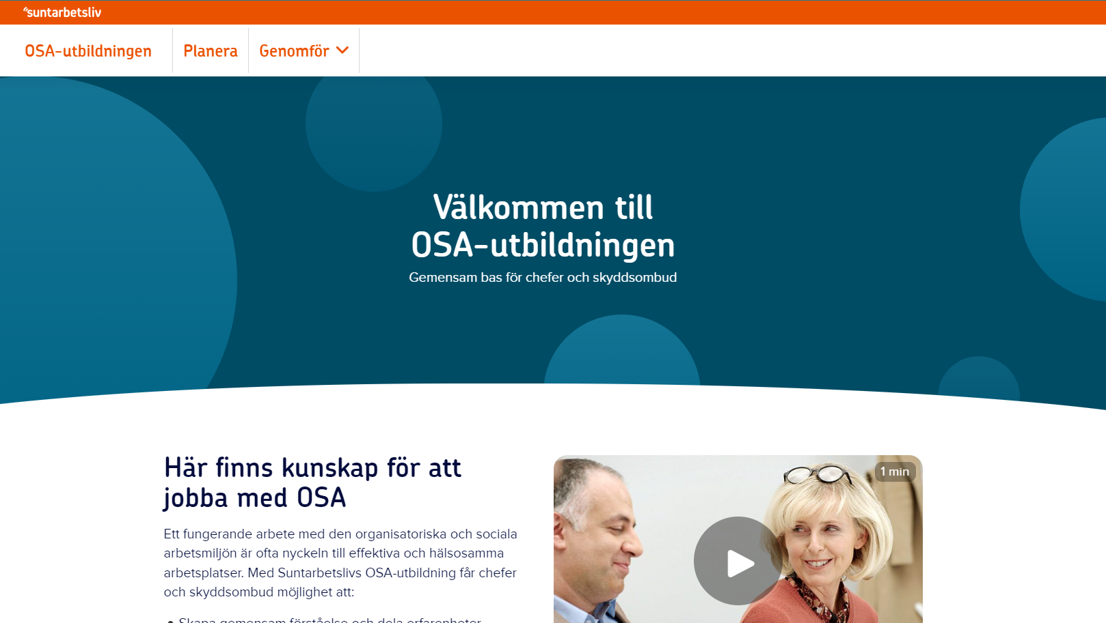
Notes:
OSA-utbildningen från Suntarbetsliv ger chefer och skyddsombud en gemensam bas.
Anpassad för kommuner, regioner och kommunala företag

Slide 8
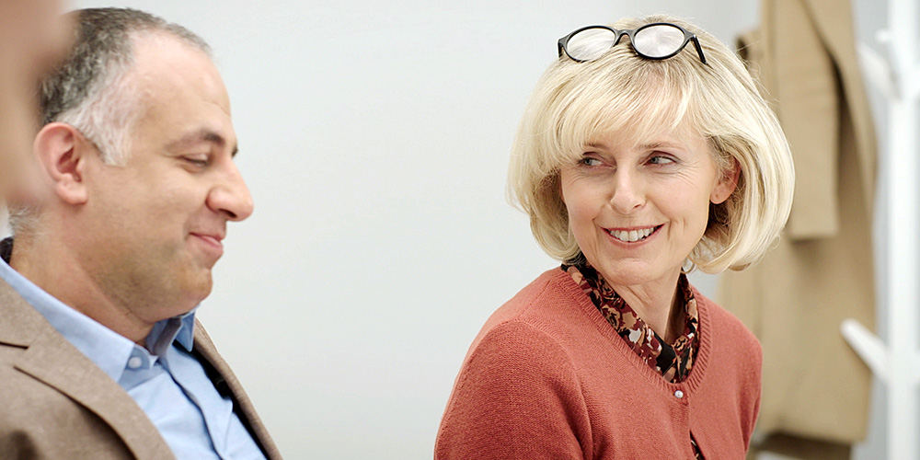
Notes:
Sätt på ljudet och klicka igång filmen!
Om filmen inte startar kan du visa den på OSA-utbildningens startsida istället:
https://osautbildningen.suntarbetsliv.se

Slide 9
För kommuner, regioner och kommunala företag
OSA-utbildningen
Syfte
Öka kompetensen hos chefer och skyddsombud och samtidigt inspirera till att arbeta med OSA i vardagen.
Omfattning
Halvdag
Deltagare
Chefer och skyddsombud tillsammans
Notes:
Syftet med utbildningen är att öka kompetensen hos chefer och skyddsombud och samtidigt inspirera till att arbeta med och utveckla den organisatoriska och sociala arbetsmiljön – löpande i vardagen.
Den genomförs under en halvdag i grupp i egen regi.
Den är utformad för att chefer och skyddsombud ska gå tillsammans. På så sätt gynnas samverkan och samarbete.

Slide 10
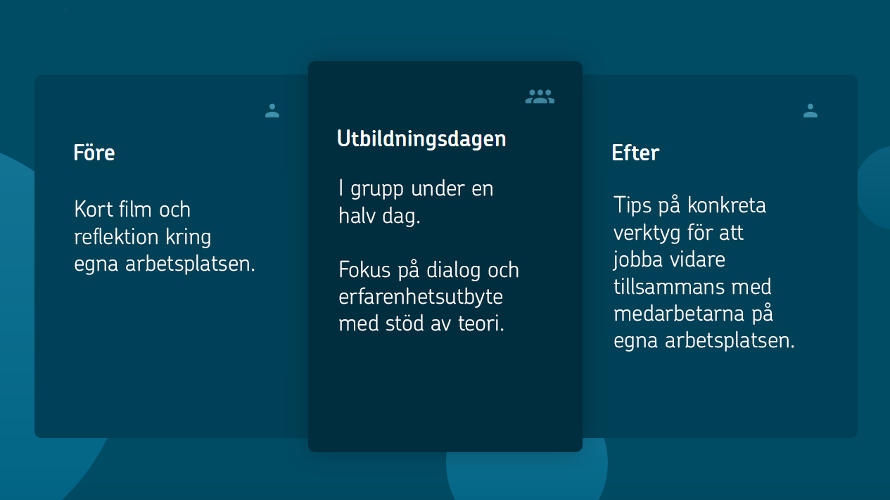
Notes:
För att starta deltagarnas tankeprocess får de möjlighet att förbereda sig genom att före utbildningsdagen se en kort film och reflektera på egen hand över OSA på den egna arbetsplatsen. Detta gynnar både dialogen och lärandet vid det kommande utbildningstillfället.
Utbildningsdagen genomförs i grupp under en halv dag med utbildningsledare från den egna organisationen. Fokus ligger på dialog och erfarenhetsutbyte med stöd av teori.
Efter utbildningen får deltagarna tips om konkreta verktyg för att jobba vidare med den organisatoriska och sociala arbetsmiljön tillsammans med medarbetarna på den egna arbetsplatsen.

Slide 11
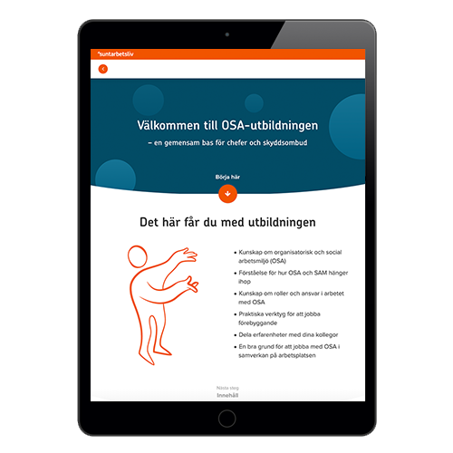
Innehåll
OSA-utbildningen
Vad OSA är och hur det hänger ihop med SAM (systematiskt arbetsmiljöarbete)
Roller och ansvar
Arbetsbelastning
Kränkande särbehandling
Arbetstidens förläggning
Notes:
Utbildningen varvar teori och praktik med dialog och utgår från ett lärande som kan knytas till arbetsplatsen. Detta gås igenom:
Vad OSA är och hur det hänger ihop med det systematiska arbetsmiljöarbetet
Roller och ansvar inom OSA klargörs
Hur man förebygger och hanterar ohälsosam arbetsbelastning
Hur man förebygger och hanterar kränkande särbehandling
Hur man förlägger arbetstider på ett hälsofrämjande sätt

Slide 12

Utbildningsledare
OSA-utbildningen
Egna internt utsedda
I samverkan – arbetsgivar- och arbetstagarsidan. T.ex. HR och huvud-skyddsombud.
Stödmaterial för planering och genomförande
Notes:
Utbildningsledare hämtas från den egna organisationen. Fördelen med det är att dialogen och frågorna hålls verksamhetsnära och relevanta för deltagarna. Utbildningsledarna kan också göra anpassningar och anknyta till organisationens policys, rutiner och erfarenheter.
Rekommendationen är att precis som att chefer och skyddsombud går utbildningen och får en grund för samverkan, så jobbar även utbildningsledarna i par. Det skulle t.ex. kunna vara ett team från HR-avdelningen och huvudskyddsombuden.
Det finns stödmaterial som underlättar för planering och genomförande.

Slide 13

Fördelar
OSA-utbildningen
Kostnadseffektivt
Flexibelt
Partsgemensamt material
Fokus på samverkan
Mellan chef och skyddsombud
Mellan chef och medarbetare
Notes:
Sammanfattning:
Kostnadseffektivt och flexibelt. Kostnadsfritt grundmaterial som kan anpassas för organisationen och egna styrdokument.
Effektivt att genomföra med egna utbildningsledare som kan säkra kvalitet och anpassningar.
Partsgemensamt material som är förankrat centralt hos arbetsgivar- och arbetstagarorganisationerna.
Chefer och skyddsombud tillsammans som sedan kan jobba vidare på arbetsplatsen som ett team. Understödjer praktisk verksamhetsnära samverkan.

